Slide 1
Де-де-де: кто в воде? Дил-дил-дил: крокодил!
Ро-ро-ро, ки-ки-ки, ролики мне велики.
Ать-ать-ать , мелом будем рисовать. Ки-ки-ки, нам нужны мелки.
Ко-ко-ко- кошка любит молоко.

Slide 2
Выделяем голосом слова, обозначенные цветом.
Идёт козёл с косой козой, Идёт козёл с босой козой, Идёт козa с косым козлом, Идёт козa с босым козлом.

Slide 4
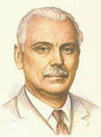
Сергей Владимирович Михалков
(28 февраля 1913г. – 27 августа 2009г.)

Slide 5
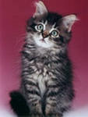
Мордочка усатая, Шубка полосатая, Часто умывается, А с водой не знается.

Slide 6
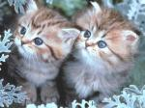

Slide 7
Вы послушайте, ребята, Я хочу вам рассказать: Родились у нас котята – Их по счёту ровно пять. Мы решали, мы гадали: Как же нам котят назвать? Наконец мы их назвали: РАЗ, ДВА, ТРИ, ЧЕТЫРЕ, ПЯТЬ.

